Slide 1
REPORT
웹 콘텐츠 프로그래밍
201840128 이혜민

Slide 2
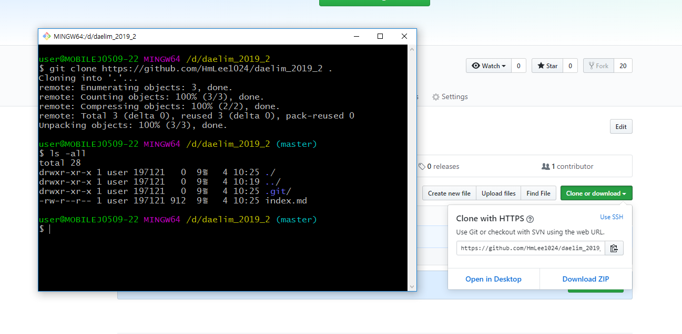
프로젝트를 복사한다.

Slide 3
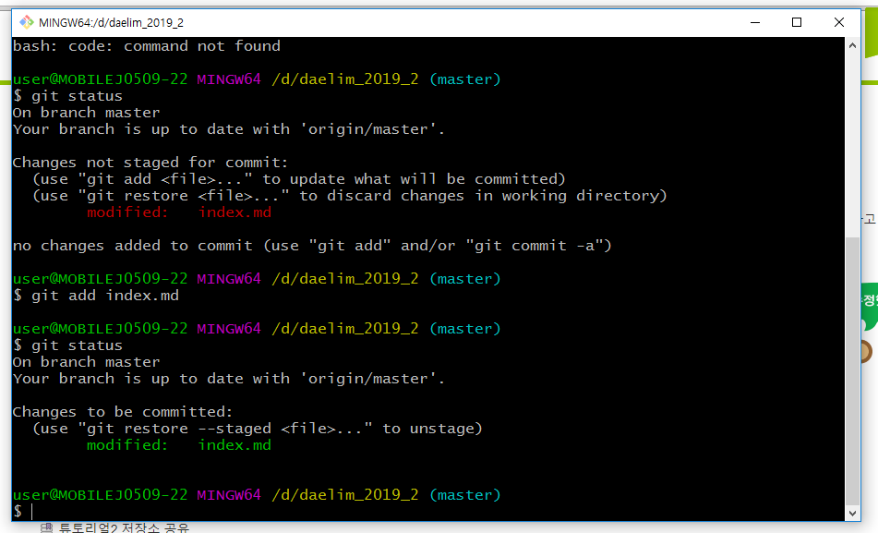
git status 를 작성하면 modiried : index.md 가
붉은 색을 띄게 된다
Git add index.md 작성 후
Git status 를 작성하면 초록색을 띔

Slide 4
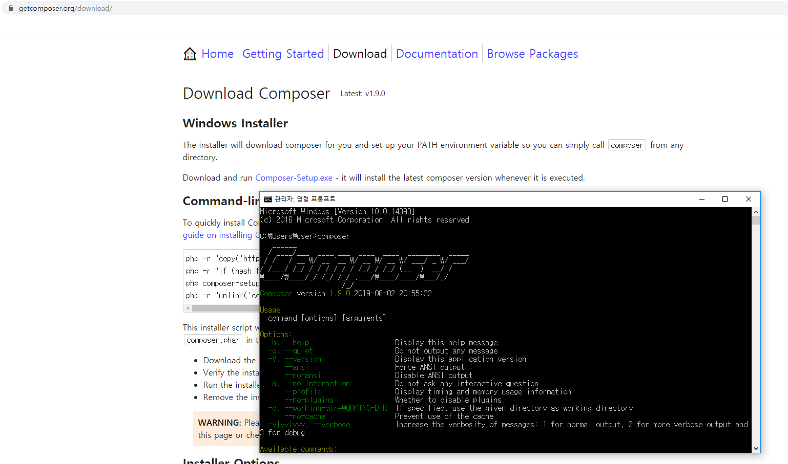
Composer 를 다운받고
Cmd 창에서 composer 작성 후 실행

Slide 5
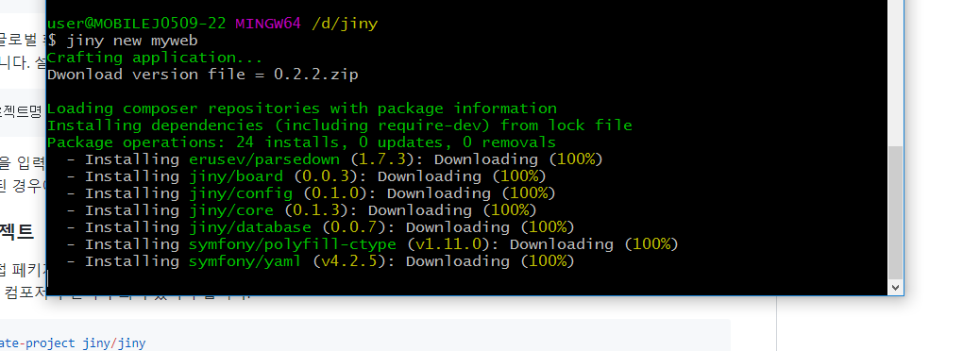
Jiny 라는 폴더에 myweb 이라는 파일을 만든다.

Slide 6
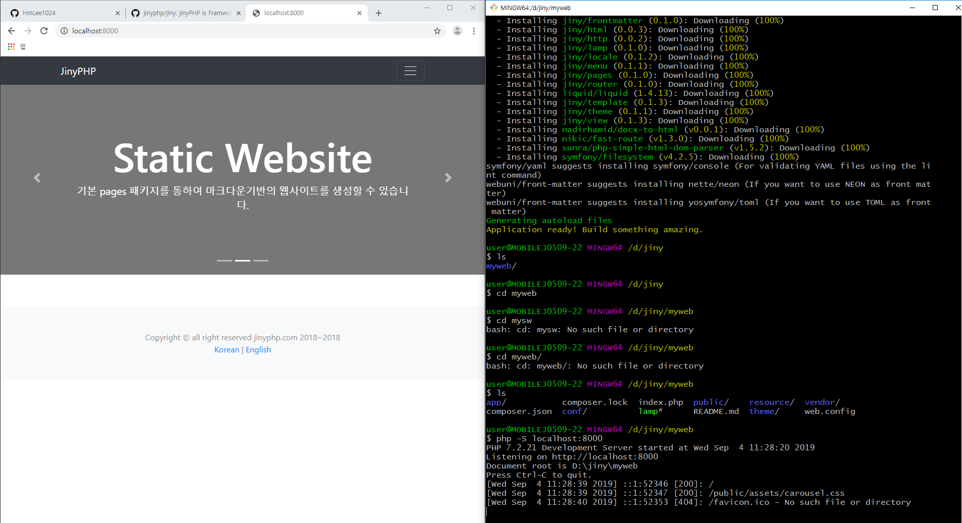
Myweb 디렉토리로 넘어가서 php 서버 실행

Slide 7
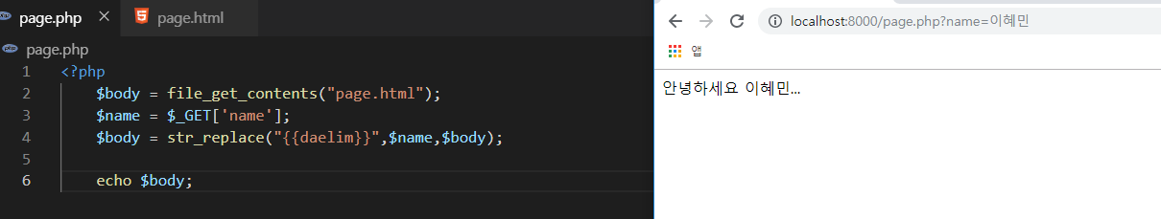
주소창에 page.php?name=(이름) 을 삽입하니 화면에 이름 값을 가져와 화면에 출력

Slide 8
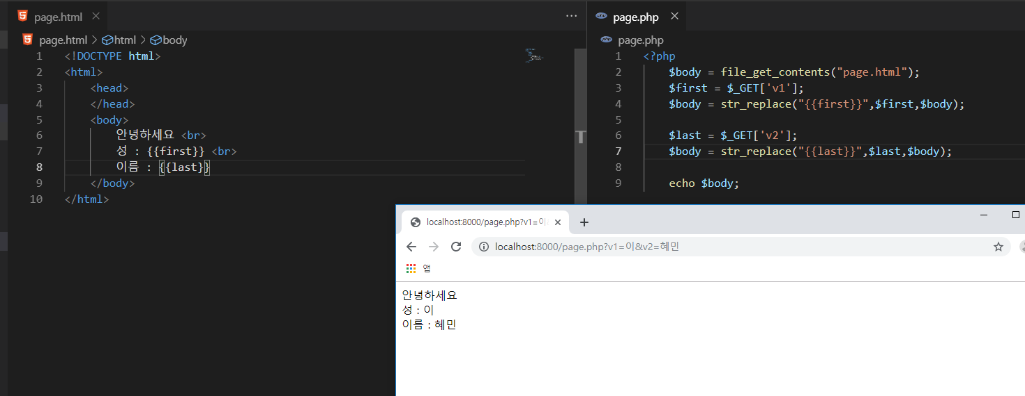
위 화면처럼 동시에 주소창에 입력해서 화면에 출력

Slide 9
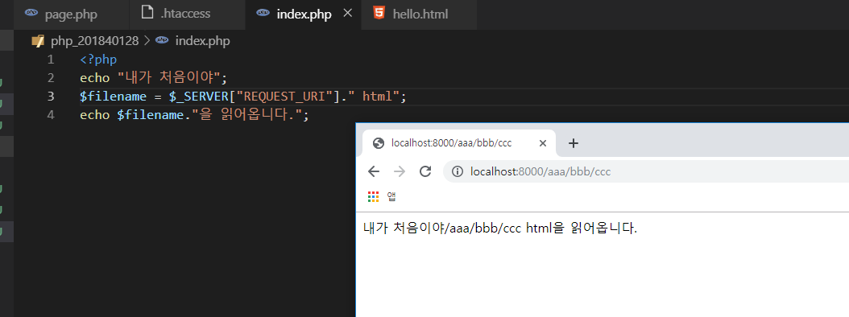
위 화면처럼 주소창에 입력한 것을 화면에 출력

Slide 10
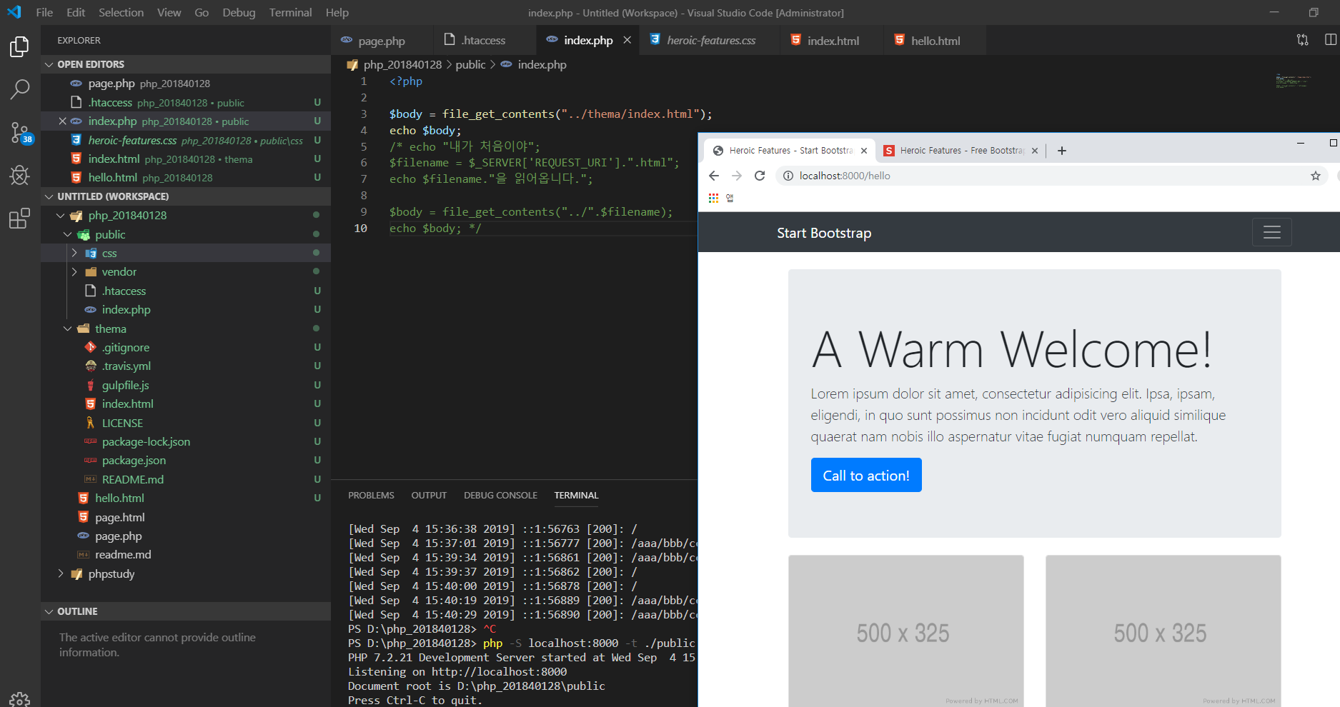
Terminer 에서 php 서버를 올린 후 다운받은 테마를 가져와 화면에 출력

Slide 11
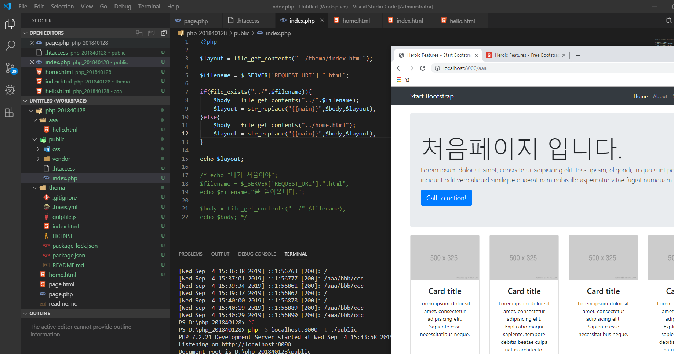
조건에 맞지 않으면 설정된 화면을 출력

